Slide 1
Få mere ud af din MUS
Medarbejdersamtalen som en aktiv og konkret udviklingssamtale

Slide 2
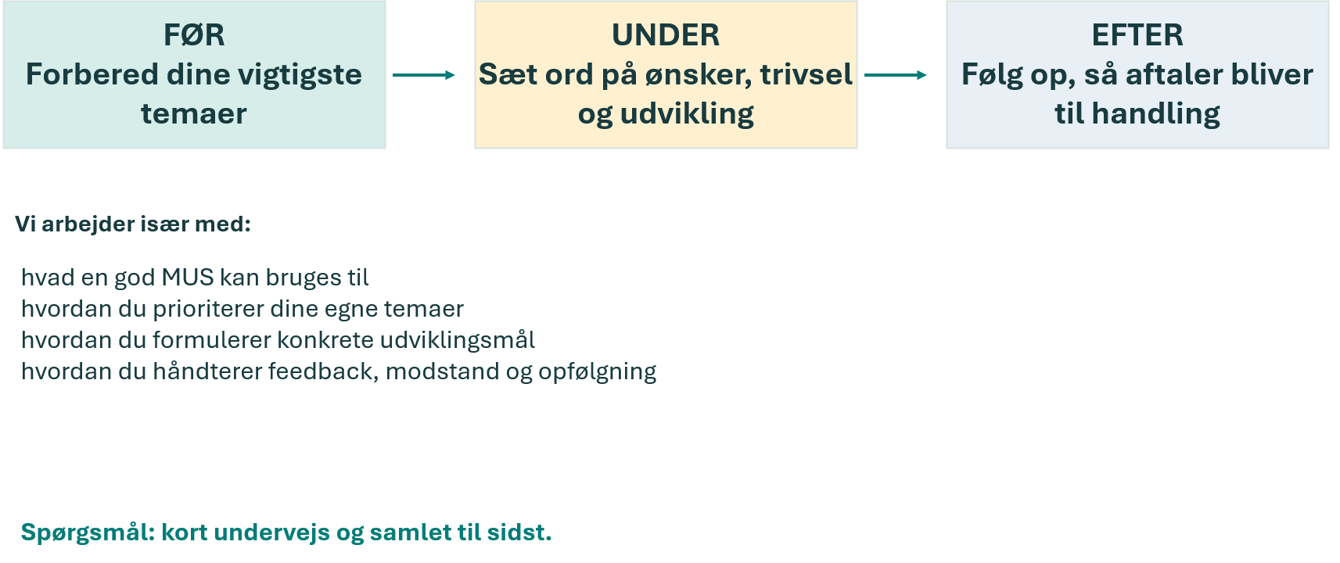
Målet den næste time

Slide 3
MUS: lederens ansvar – din indflydelse
Du skal ikke overtage ansvaret, men du skal aktivt tage medansvar for udbyttet.
Arbejdsgiveren rammesætter
Du kan forme indholdet
En god MUS opstår i dialogen
Rammen er lederens. Forberedelsen, gennemførelsen og opfølgningen kan du selv påvirke.

Slide 4
Hvad kan MUS bruges til?
Bagud
Lige nu
Fremad
Hvad er lykkedes?
Hvordan trives du?
Hvad vil du udvikle?
Hvad har været svært?
Hvad motiverer dig?
Hvilke opgaver ønsker du?
Hvad har du lært?
Hvad spænder ben?
Hvad er næste skridt?
Nøglen er at få samtalen fra status til retning.

Slide 5
Den allerførste forberedelse
Har arbejdspladsen et særligt MUS-koncept?
Er der et særligt skema?
Er der særlige temaer eller emner, der er meldt ud fra ledelsen?
Hvad aftalte I sidst?
Har I særlige regler for fx efteruddannelse?

Slide 6
Forberedelsen
Jo bedre du forbereder dig, jo mere indflydelse har du på samtalen.
Fem spørgsmål før MUS
Skriv ned.
Ikke for at læse op,
men for at huske
det vigtigste.
1
Hvad er jeg tilfreds med fra året?
2
Hvad fungerer mindre godt?
3
Hvad giver energi – og hvad tager energi?
4
Hvad vil jeg gerne have mere eller mindre af?
5
Hvad vil jeg gerne have ud af samtalen?

Slide 7
Prioritér dine temaer
Du kan ikke nå alt. Vælg det, der er vigtigst for dit udbytte
DET SKAL JEG HAVE SAGT
1-2 ting, som samtalen ikke må slutte uden
DET VIL JEG GERNE TALE OM
Emner, der er vigtige, hvis tiden er til det
DET KAN VENTE
Ting, der kan tages på et andet tidspunkt
MUS-skemaet er et redskab – ikke nødvendigvis hele dagsordenen.
Har du et vigtigt tema, som ikke står i skemaet, må du gerne bringe det ind.

Slide 8
Gør dit budskab tydeligt
1
Hvad oplever jeg?
2
Hvad betyder det?
3
Hvad ønsker jeg?
4
Hvad er næste skridt?
Eksempel:
I stedet for: ”Jeg synes egentlig, jeg er gået lidt i stå.”
Sig fx:
”Jeg oplever, at mine opgaver har været stort set de samme det seneste år. Jeg savner at lære noget nyt og vil gerne tale om nye opgaver eller ansvarsområder.”

Slide 9
Trivsel og opgaver: Vær konkret
MUS kan bruges til at tale om, hvad der fungerer – og hvad der bør justeres. Men gør det konkret og konstruktivt.
Fra klage til konstruktiv samtale
”Jeg oplever, at jeg ofte ikke når de opgaver, jeg gerne vil løse ordentligt. Kan vi tale om prioritering og forventninger?”
”Jeg har alt for travlt.”
Gode spørgsmål:
Hvad skal prioriteres først, hvis alt ikke kan nås?
Er der opgaver, vi skal organisere anderledes?
Hvad har jeg brug for fra dig som leder?
Er der noget, jeg selv kan gøre anderledes?

Slide 10
Udvikling er ikke kun kurser
Tal om kompetencer – ikke kun om kursuskataloget
Mulige veje til udvikling
Spørg først:
Hvad vil jeg gerne kunne,
som jeg ikke kan i dag?
Spørg derefter:
Hvordan lærer jeg det bedst?
Nye opgaver
Sidemandsoplæring
Projektarbejde
Mentor/sparring
Arbejdsgruppe
Undervisning
Nyt ansvar
Systemtræning
Et kursus kan være svaret. Men det er ikke altid det eneste svar.

Slide 11
Kobl dit ønske til arbejdspladsens behov
Det vil jeg gerne udvikle
Fælles retning
Det har værdi for arbejdspladsen
Sæt ord på begge dele:
”Jeg vil gerne udvikle … fordi det motiverer mig / styrker min faglighed.”
”Det vil samtidig være nyttigt for arbejdspladsen, fordi …”

Slide 12
Gode udviklingsmål skaber retning og handling
Et mål skal være konkret nok til, at I kan følge op på det.
Hvad?
Hvad vil jeg lære, udvikle eller prøve?
Hvorfor?
Hvad skal det gøre mig bedre i stand til?
Hvordan?
Hvad skal jeg konkret gøre?
Hvornår?
Hvornår tager vi første skridt og følger op?
Hvem?
Hvad gør jeg, og hvad bidrager leder/arbejdsplads med?
Målet er ikke at låse alt fast. Målet er at sikre næste skridt.

Slide 13
Fra uklart ønske til konkret aftale
Små sproglige justeringer kan gøre en stor forskel.
Uklart
Konkret
”Jeg vil gerne have mere ansvar.”
”Inden for tre måneder finder vi et område, jeg kan overtage eller gå mere selvstændigt ind i.”
”Jeg vil gerne blive bedre til kommunikation.”
”Vi undersøger mulighed for træning i svære samtaler, og jeg får mulighed for at afprøve det og få feedback.”

Slide 14
Feedback og modstand/kritik
Du behøver ikke forsvare dig eller opgive ønsket med det samme
Hvis du får uventet feedback:
Hvis du får et nej:
Kan du give mig et konkret eksempel?
Hvad ville du gerne have set mig gøre anderledes?
Er det noget, du oplever ofte eller i bestemte situationer?
Hvordan kan jeg konkret arbejde med det?
Hvad handler nej’et om?
Hvad skulle der til, for at det kunne blive muligt?
Er der en anden vej til samme udvikling?
Kan vi parkere det og følge op senere?

Slide 15
Inden samtalen slutter
Gå ikke fra samtalen med et: ”nu må vi se”
Afslut med fire afklaringer
Hvad har vi aftalt?
Hvem gør hvad?
Hvornår sker det?
Hvornår taler vi om det igen?
Referat?
Ellers send et ”Tak for samtalen. Som jeg forstod det, aftalte vi …”

Slide 16
MUS foregår også mellem MUS-samtalerne
Gode aftaler drukner ofte ikke af modvilje – de drukner i hverdagen.
MUS
1 måned
3-4 måneder
Næste MUS
Aftaler og mål
Første tjek
Justering
Status og ny retning
Tag selv initiativ til korte opfølgninger: ”Vi talte til MUS om … Hvordan kommer vi videre?”

Slide 17
Fem ting at tage med
1
Forbered dig på dit eget udbytte
2
Vær konkret om situation, betydning og ønske
3
Tal udvikling – ikke kun kurser
4
Lav aftaler, der kan handles på
5
Følg op i løbet af året

Slide 18
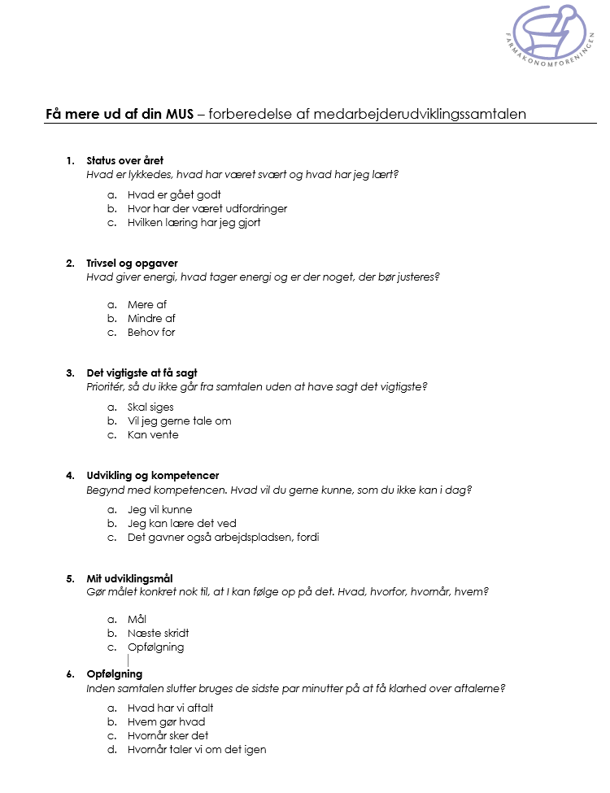
Hjælpeark

Slide 19
Spørgsmål?

